Slide 1
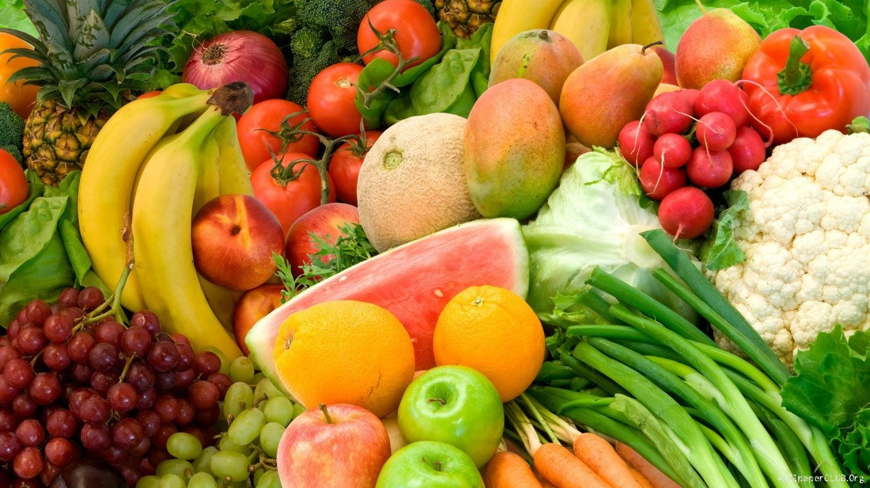
Plody rastlín
1. ročník

Slide 2
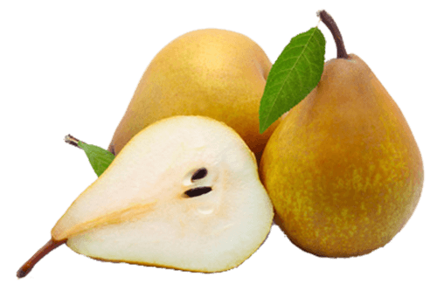
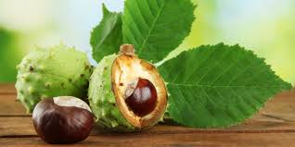
plod
Plod je tá časť rastliny, ktorá vzniká z kvetu po opelení.
Plody obsahujú semená.
Zo semien vyrastú nové rastliny.

Slide 3
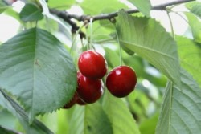
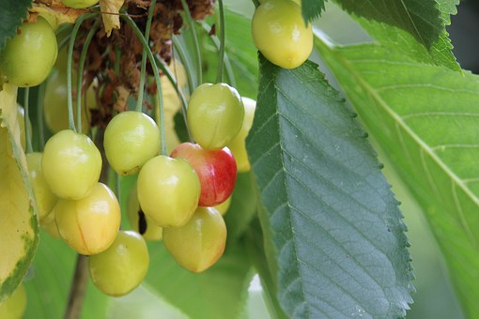
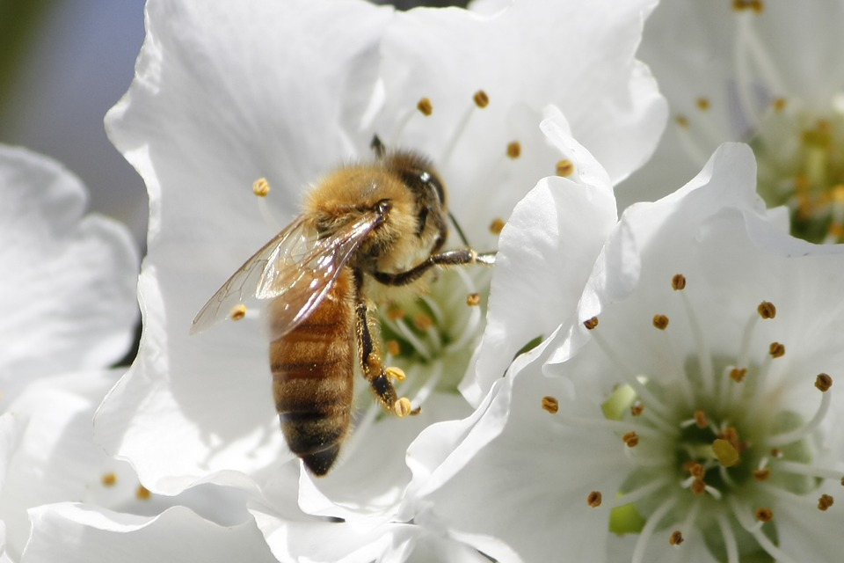
Puk rozkvitne do kvetu, priletí včielka a opelí
kvet, vyrastie nezrelý plod, zrelý plod.

Slide 4
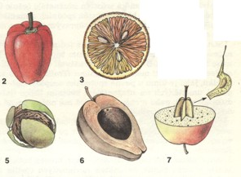
Semená- schované vo vnÚtri Plodu

Slide 5
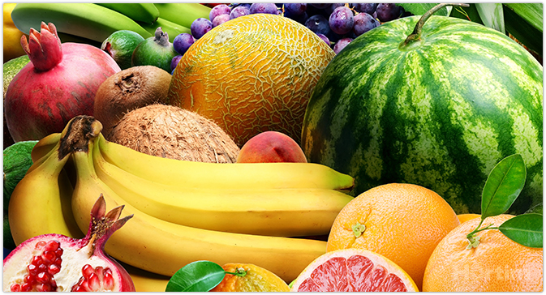
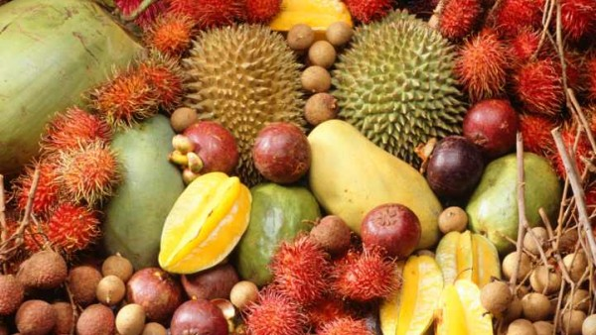
plody

Slide 6
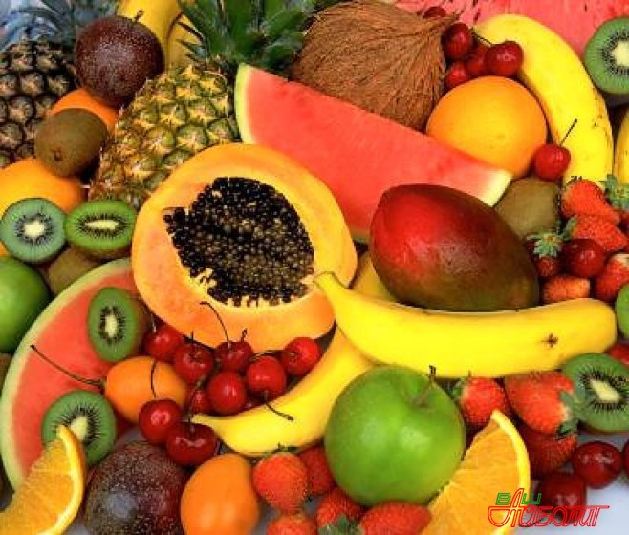
Zdroje:
https://www.google.sk/search?q=stonka&source=lnms&tbm=isch&sa=X&ved=0ahUKEwih1JvUjfLTAhVEcBoKHUmOCzsQ_AUICigB&biw=1366&bih=651#tbm=isch&q=plody&imgrc=9lOTOaLVn25Z0M:&spf=1494860109455
https://www.google.sk/search?q=stonka&source=lnms&tbm=isch&sa=X&ved=0ahUKEwih1JvUjfLTAhVEcBoKHUmOCzsQ_AUICigB&biw=1366&bih=651#tbm=isch&q=plody&imgdii=tCgzjMzvHXpXMM:&imgrc=ods_c1lajbZLRM:&spf=1494860109460
https://www.google.sk/search?q=stonka&source=lnms&tbm=isch&sa=X&ved=0ahUKEwih1JvUjfLTAhVEcBoKHUmOCzsQ_AUICigB&biw=1366&bih=651#tbm=isch&q=plody&imgdii=8V74xMUgcWu80M:&imgrc=fM13Rt3n4Vc2OM:&spf=1494860109464
https://www.google.sk/search?q=stonka&source=lnms&tbm=isch&sa=X&ved=0ahUKEwih1JvUjfLTAhVEcBoKHUmOCzsQ_AUICigB&biw=1366&bih=651#tbm=isch&q=plody&imgrc=fM13Rt3n4Vc2OM:&spf=1494860109467
https://www.google.sk/search?q=stonka&source=lnms&tbm=isch&sa=X&ved=0ahUKEwih1JvUjfLTAhVEcBoKHUmOCzsQ_AUICigB&biw=1366&bih=651#tbm=isch&q=+nezrely+plod+jablka&imgdii=MYNrZSPBuTPBFM:&imgrc=bAAKwHSzoB-zbM:&spf=1494860109517
https://www.google.sk/search?q=stonka&source=lnms&tbm=isch&sa=X&ved=0ahUKEwih1JvUjfLTAhVEcBoKHUmOCzsQ_AUICigB&biw=1366&bih=651#tbm=isch&q=+nezrely+plod+jablka&imgdii=zI5izZai0nDrkM:&imgrc=bAAKwHSzoB-zbM:&spf=1494860109518

